Slide 1


Slide 2
Code For Better_Hackthon
基于googleweb toolkit的Ajax应用优化技术
开发者李书贤
18687398394

Slide 3
Code For Better_Hackthon
GoogleWeb Toolkit (GWT)是一种Java开发框架，帮助你更快的开发Ajax应用。在日常开发中，Ajax用来更快的，异步的和服务器交互，减少访问速度对用户体验的影响，使用Java开发时能把Java代码转化为本地的JavaScript和HTML，那么将Java代码转化为本地代码，既可以减少对jvm的依赖，更可以提升运行速度。

Slide 4
Code For Better_Hackthon
使用这种技术，将其集成在spring boot和日常的servlet技术中，即可进行使用，能够帮助用户减少安装各类运行环境的烦恼，并且提升性能，本业务封装框架，进行本地解析。

Slide 5
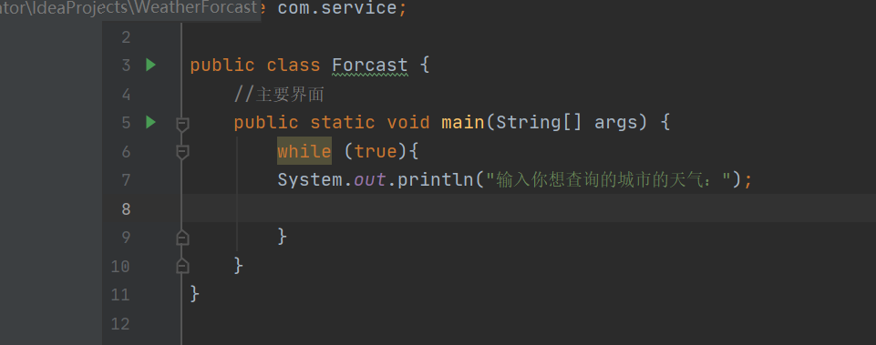
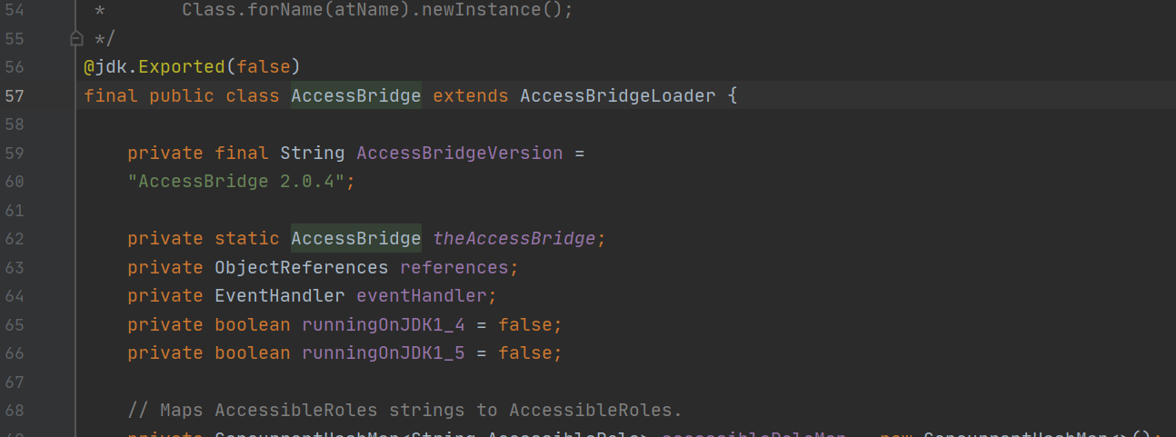
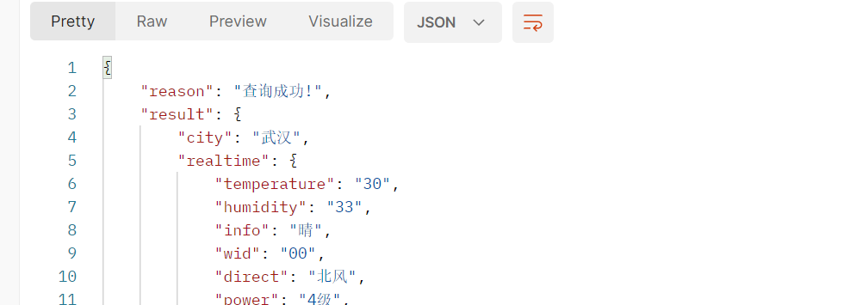
Code For Better_Hackthon
软件截图

Slide 6
Code For Better_Hackthon
使用这种技术，将其集成在spring boot和日常的servlet技术中，即可进行使用，能够帮助用户减少安装各类运行环境的烦恼，并且提升性能，本业务封装框架，进行本地解析。

Slide 7
Code For Better_Hackthon
谢谢观看
团队名称

